Slide 1


智慧政务解决方案

Slide 2
PART 01 小文智能简介
PART 02 政务服务业务背景
PART 03 部分业务现状
目录
CONTENTS
PART 04 痛点难点
PART 05 应对思路及技术要点
PART 06 解决方案及功能阐述
PART 07 相关案例分析

Slide 3
01
小文智能简介

Slide 4
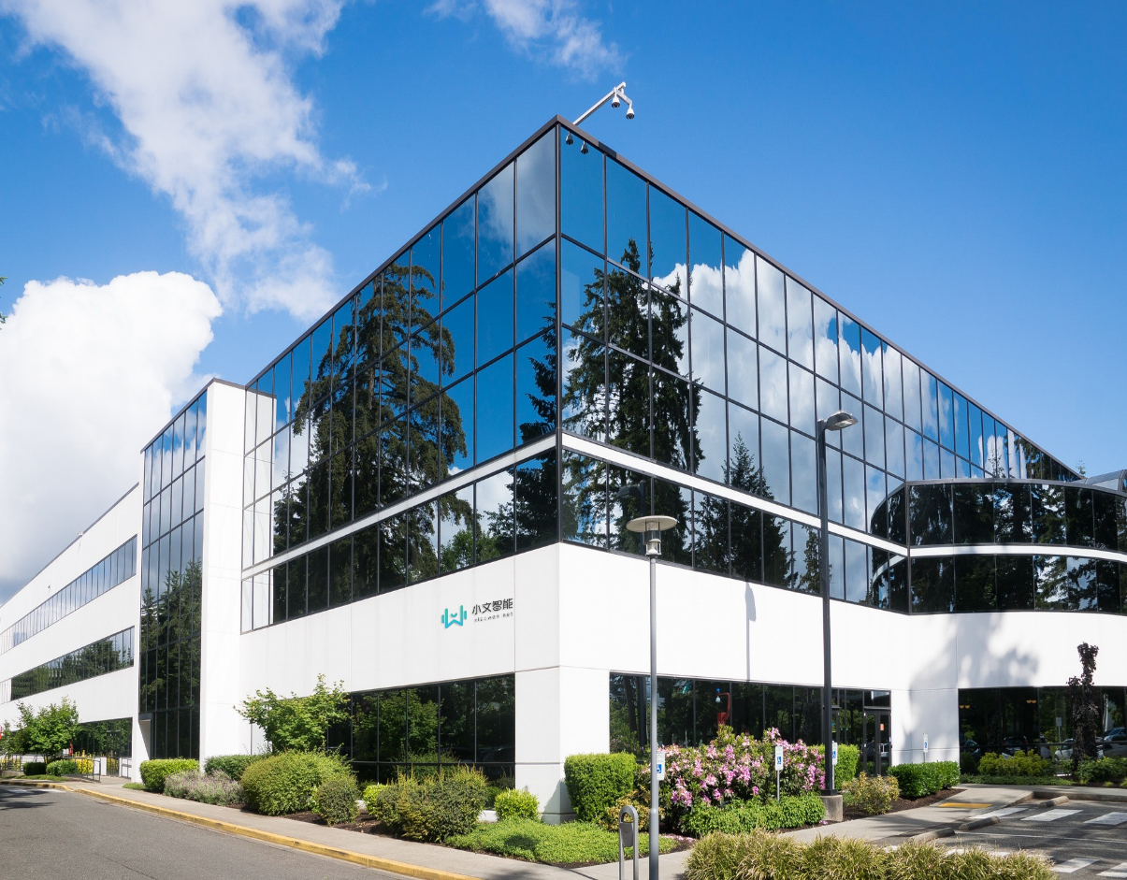
P1小文智能简介
COMPANY PROFILE
小文智能简介
2016年，江苏楷文电信技术有限公司倾力打造的核心产品——小文智能系列产品。
公司自2004年成立以来，历经16年通信行业积累及技术沉淀，专注人机对话系统研发与应用推广，致力于用AI技术解放劳动力。
小文智能目标
▶ 小文最新一代小文智能，即“人机对话交互系统”到“人机对话交互设计系统”的转变，突出以用户自主设计为核心。
▶ 在文字和语音领域，小文搭建了一个万用的人机交互设计解决方案；让用户根据自己的业务需求，DIY搭建自己的交互模型。
小文智能

Slide 5


P1小文智能简介
COMPANY PROFILE
通过开放的API接口与多渠道接入能力，用户可将自主设计的交互场景接入电话语音，文字客服，嵌入式设备等，应用于呼叫中心，智能家居，消费电子，政务服务等领域。
本次主要就政务服务的行业解决方案作相应阐述。
应用电子
政务服务
呼叫中心
智能家居

Slide 6
02
政务服务业务背景

Slide 7



P2政务服务业务背景
BUSINESS BACKGROUND
“小文智能”为响应各级政府、事业单位的号召，以便民惠民为目标，开展技术革新的需求；在相应的政务服务工作中，助力实现政务服务改进一小步，便民惠民迈出一大步的改革，以人民为中心，让群众享受改革的成果与喜悦。
“小文智能”以人机语言交互为核心技术，可广泛应用于政务服务工作的以下业务范围。
大量的电话接听业务
▶ 热线咨询
如：子女新手入学政策咨询
▶ 业务投诉
如：市长热线
▶ 信息查询
如：职工社保热线
大量的电话呼叫业务
大量的在线文字沟通
▶ 信息调研
如：疫情期间调研个人活动轨迹等
▶ 政务通知
如：通知个人税改方案等
▶ 微信咨询
如：公众号接待
▶ 政府网站
如：官网客服咨询

Slide 8
03
部分业务现状

Slide 9



P3部分业务现状
PRESENT SIYUATION
通知与调研
热线电话
在线客服咨询
▶ 重要的调研项目，如人口普查等
▶ 主要采集方式：以人工电话或短信群发为主，辅以人工上门表单采集，往往需要大量的工作人员。
▶ 涉及民生民意等相关的单位
▶ 主要方式：设定热线电话，辅以专门的人工电话接听班组，在工作时段接待电话咨询；存在咨询量大，接线人员有限，群众电话排队时间长等问题。
▶ 公众号接待，网站客服等渠道受理群众事务
▶ 主要方式：安排相应岗位人员在上班时间人工应答；但面对大量的咨询，不能作即时相应。

Slide 10
04
难点痛点

Slide 11



P4难点痛点
DIFFICULTY
成本高
效率低
数据偏差
▶ 人力成本高
▶ 技能培训耗时
▶ 人工处理效率低，日处理量有瓶颈
▶ 面对突发，大量，或者热点诉求， 输出不足，产能跟不上
▶ 人为收集统计数据，
无法避免误差
▶ 影响报表统计准确性

Slide 12
05
应对思路及技术要点

Slide 13
P5应对思路及技术要点
TECHNICAL POINTS
如何解决人机交互自动化
如何提高效率
▶ 通过低延时的语音识别和高识别率的语义理解处理技术，使用小文智能自主设计业务所需的交互场景，按需接入生产渠道，实现人机交互自动化，智能化，解放人类劳动力
▶ 用大并发思路，把能力无限克隆；
▶ 根据任务数量和任务周期，计算所需的通道能力；
▶ 在电话通信上，通过增加线路的方式提升产能；在文字交互上，通过提高硬件性能的方式，满足瞬时处理要求。
如何保证结果准确性
▶ 在语音识别上，结合语义理解的纠错策略，实现交互理解的准确性，并通过交互标签模块，标记每一次对话的属性，作结果统计依据。

Slide 14
06
解决方案及功能阐述

Slide 15




P6解决方案及功能概述
SOLUTION
快速搭建交互场景
智能训练场景意图
交叉标注纠错样本
快速生产自动学习
▶ 拖拽式的场景搭建体验
▶ 自主搭建交互逻辑
▶ 堆积木式的设计方案
▶ 多种不同的意图训练方法，结合云意图库的开放，让场景意图识别更精准
▶ 独有的交叉标注系统，可针对场景作任意时段的加强标注，提升场景的理解力
▶ 卷积云样本推荐算法，让场景越跑越聪明

Slide 16
07
相关案例分析

Slide 17





P7相关案例分析
REAL CASE
业务诉求
针对某地市全量家庭宽带用户，做家庭宽带使用的满意度调研，收集宽带使用问题，并根据返回结果制定季度修障工作安排
基础数据
AI通道：50并发
生产周期：19个工作日
呼叫次数：1513567次
接听次数：631346次
交互次数：3574679次
AI成本分析
▶ 通信费：0（用户自备）
▶ AI成本：50*0.63月*2000元=63000元
▶ 单次通话成本：63000/631346次=0.099元
▶ 一个AI通道相当于日工资15.6元

Slide 18
P7相关案例分析
REAL CASE
产能转化率
完成调研：46.21%、提前挂机：34.46%
不方便接听：16.04%、未完整识别：3.29%
46.21%
34.46%
16.04%
3.29%
完成调研
提前挂机
不方便接听
未完成识别

Slide 19
P7相关案例分析
REAL CASE
成果比较
通过业务模式/对比项、成本（综合/通电话）、效率（5人班组/天）
交互准确性；对比AI客服与人工客服的工作成果
业务模式/对比项 | 成本（综合/通电话） | 效率（5人班组/天） | 交互准确性
人工客服 | 2元 | 1000通 | 接近100%
AI客服 | 0.099元 | 7500通 | 96.46%

Slide 20
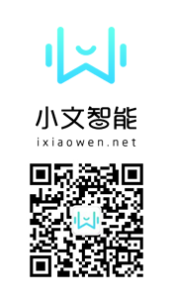
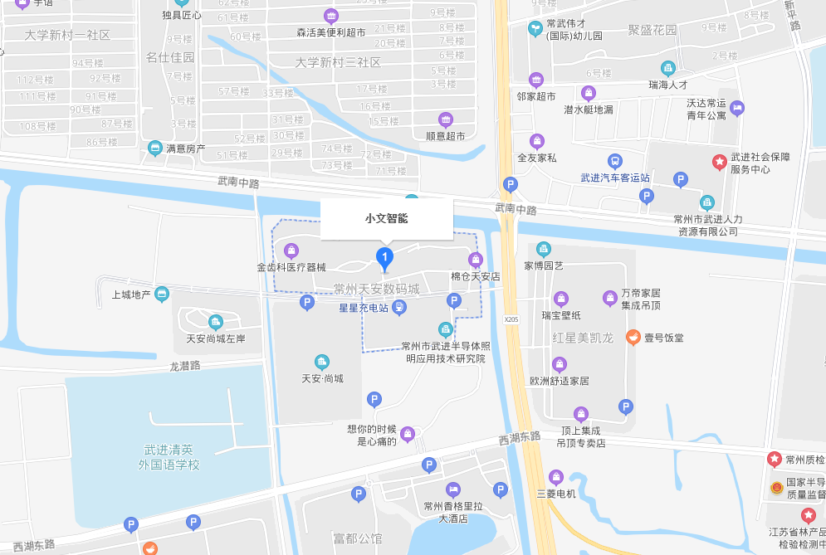
联系小文
CONTACT
联系方式
固话：0519-81191977
手机：15722772288
邮箱：wangdong@ixiaowen.net
网址：www.ixiaowen.net
地址：江苏省常州市常武南路588号武进高新区
  常州天安数码城B2座705-706
地图

Slide 21
[致力于用AI技术解放劳动力]

